Slide 1
Queue
Dian Nursantika
Sistem Informasi
FMIPA
Universitas Terbuka

Slide 2
Array Queue
Queue merupakan antrian dalam melakukan suatu proses
Contoh kasus pada pembelian tiket
Pelanggan memesan tiket kemudian melakukan antrian
Menggunakan konsep FIFO (First In First Out)
Satu persatu pelanggan akan dipanggil untuk membeli tiket
Antrian berlaku dikarenakan adanya banyak pelanggan yang membeli tiket pada waktu yang bersamaan

Slide 3
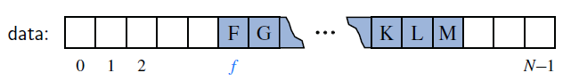
Penerapan Queue Berbasis Array
Nilai A, B, C, D, E telah di proses, sehingga di hapus dari antrian
Nilai F menunjukkan nilai pertama pada antrian

Slide 4
Operasi Queue Berbasis Array
enqueue(e): Menambah satu elemen diakhir antrian
Tipe data abstrak pada queue adalah:
dequeue(): Menghapus satu elemen pertama pada antrian
Accessor methods pada queue adalah:
first() : Mengembalikan elemen pertama pada antrian tanpa menghapus nilai tersebut
size() : Menunjukkan jumlah elemen pada antrian
Isempty(): Memberikan nilai Boolean jika antrian kosong

Slide 5
Penerapan Operasi Queue Berbasis Array
Method | Return Value | first ← Q ← last
enqueue(10) enqueue(6) size() dequeue() isEmpty() dequeue() isEmpty() dequeue() enqueue(14) enqueue(18) first() enqueue(8) | - - 2 10 false 6 true null - - 14 - | (10) (10, 6) (10, 6) (6) (6) () () () (14) (14, 18) (14, 18) (14, 18, 8)
Size 2
10
10
6
6
Area antrian
14
18
8
14
18
14

Slide 6
Implementasi Queue dalam Java
ADT Queue | Proses yang dilakukan | Hasil yang diberikan
enqueue(e) | add(e) | offer(e)
dequeue() | remove() | poll()
first() | element() | peek()
size() | size()
isEmpty() | isEmpty()

Slide 7
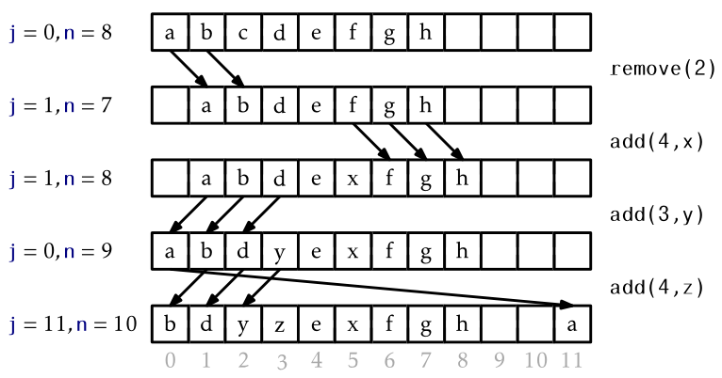
Array Deque
j : indeks awal
n : indeks akhir
Penghapusan elemen “c” pada indeks ke-2
Penambahan elemen “x” pada indeks ke-4
Penambahan elemen “y” pada indeks ke-3
Penambahan elemen “z” pada indeks ke-4

Slide 8
Operasi Deque
Operasi yang digunakan dalam deque sebagai update methods sebagai berikut:
addFirst(e): Menambahkan elemen baru (e) dibagian depan deque
addLast(e): Menambahkan elemen baru (e) dibagian belakang deque
removeFirst(): Menghapus dan mengembalikan elemen pertama dari deque (atau null jika deque kosong)
removeLast():Menghapus dan mengembalikan elemen terakhir dari deque (atau null jika deque kosong)

Slide 9
Operasi Deque
Operasi Deque sebagai accessors:
first(): Mengembalikan elemen pertama dari deque tanpa menghapus elemen tersebut (atau null jika deque kosong)
last(): Mengembalikan elemen terakhir dari deque tanpa menghapus elemen tersebut (atau null jika deque kosong)
size():Menampilkan jumlah elmen dalam deque
isEmpty(): Menampilkan nilai boolean true jika deque kosong dan nilai boolean false jika terdapat data pada deque.

Slide 10
Penerapan Operasi Deque
Method | Return Value | D
addLast(10) addFirst(6) addFirst(14) first( ) removeLast( ) size( ) removeLast( ) removeFirst( ) addFirst(12) last( ) addFirst(16) isEmpty( ) last( ) | - - - 14 10 2 6 14 - 12 - False 12 | (10) (6, 10) (14, 6, 10) (14, 6, 10) (14, 6) (14, 6) (14) () (12) (12) (16, 12) (16, 12) (16, 12)
10
6
10
14
6
10
Area antrian
Ada 2 data (notEmpty)
size 2
16
12
14
14
6

Slide 11
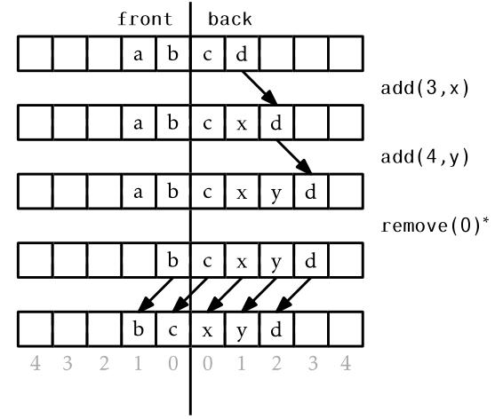
Dual Array Dequeue
Dua sisi queue:
Front → a, b
Back → c, d
Penambahan elemen “x” pada indeks ke-3
Penambahan elemen “y” pada indeks ke-4
Penambahan elemen “x” pada indeks ke-3

Slide 12
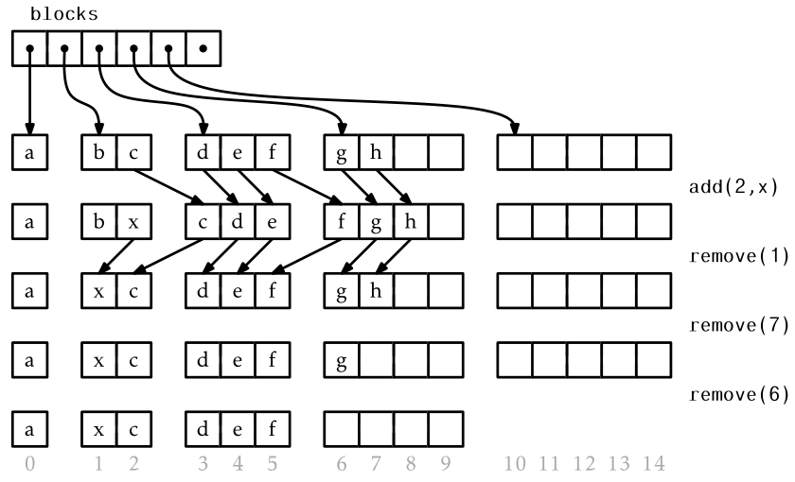
Rootish Array Stack
Penambahan elemen “x” pada indeks ke-2
Penghapusan indeks ke-1, elemen “b”
Penghapusan indeks ke-7, elemen “h”
Penghapusan indeks ke-6, elemen “g”

Slide 13
Penutup
Semoga ilmunya bermanfaat.
Sampai berjumpa lagi di inisiasi berikutnya Struktur Data

